Slide 1
Werkgroep Dyslexie-Onderwijs
bijeenkomst op 12 juli 2018
8.30-10.30 uur
WELKOM!!

Slide 2
Werkgroep Dyslexie-Onderwijs
Werkgroep Dyslexie-Zorgaanbieders
SCHOLEN
SWV
GEMEENTE LELYSTAD
ZORGAANBIEDERS
Stuurgroep dyslexiezorg
BESTUREN
JGT
Stuurgroep
niveau 3

Slide 3
Werkgroep Dyslexie-Onderwijs
Invulling ib-bijeenkomst op 24 sept.2018
Uitwisseling
Inhoud:
Handreiking
“Invulling zorgniveau 2 en 3”
Binnenhalen ideeën
Opening
Agenda
Mededelingen:
-Monitor 2017
Proces:
Leesdossier
Kennisdelen:
Hoogbegaafdheid

Slide 4
Screeningen door SWV van 1 oktober 2017 – 10 juli 2018
aantal ingediende aanvragen | aantal scholen | aantal aanvragen niet compleet | duur screening | aantal afgewezen door SWV | aantal in 2e instantie door zorgaanbieder afgewezen
60 Nog 7 in behandeling | 26 (van 38) Albatros 5 Wingerd 5 Warande 4 Boeier 4 Kring 4 | 22 | max. 14 dagen (bij niet compleet soms langer) | 6 | 2
Monitor 2017
A : 4 leerlingen
B &C : 28 leerlingen

Slide 5
Werkgroep Dyslexie-Onderwijs
Inhoud:
Handreiking
“Invulling zorgniveau 2 en 3”
Binnenhalen ideeën
Opening
Agenda
Mededelingen:
-Monitor 2017
Invulling ib-bijeenkomst op 24 sept.2018
Proces:
Leesdossier
Kennisdelen:
Hoogbegaafdheid

Slide 6
Dyslexie en hoogbegaafdheid/1
 | Samenvatting
• | Het discrepantiecriterium is niet van toepassing op het diagnosticeren van dyslexie, ook niet bij kinderen met hoogbegaafdheid.
• | Bestaande protocollen voor diagnostiek en behandeling van dyslexie gelden dus óók voor hoogbegaafde kinderen.
• | Hoogbegaafde kinderen met milde lees- en/of spellingproblemen krijgen geen dyslexiediagnose; passende ondersteuning wordt gezocht binnen het kader van hun hoogbegaafdheid op basis van herformulering van de klacht (zie Hoofdstuk II).

Slide 7
Dyslexie en hoogbegaafdheid/2
 | Samenvatting
• | Kinderen met milde lees- en/of spellingproblemen komen niet in aanmerking voor de diagnose dyslexie, ook niet als ze hoogbegaafd zijn.
• | Passende ondersteuning wordt gezocht binnen het kader van de handelingsgerichte diagnostiek op basis van herformulering van de klacht in termen van ondervonden hinder als gevolg van de lees- en/of spellingproblemen.
• | De behandeling richt zich op het versterken van vaardigheden die nodig zijn voor de verdere schoolcarrière en het verminderen van de gevolgen van de milde lees- en/of spellingproblemen voor de bredere schoolcontext en op sociaal-emotioneel gebied.

Slide 8
Werkgroep Dyslexie-Onderwijs
Inhoud:
Handreiking
“Invulling zorgniveau 2 en 3”
Binnenhalen ideeën
Opening
Agenda
Mededelingen:
-Monitor 2017
Invulling ib-bijeenkomst op 24 sept.2018
Proces:
Leesdossier
Kennisdelen:
Hoogbegaafdheid

Slide 9
Twee criteria: - ernstig (hardnekkigheid & achterstand)
- enkelvoudig
Zwak onderwijs moet als oorzaak worden uitgesloten

Slide 10
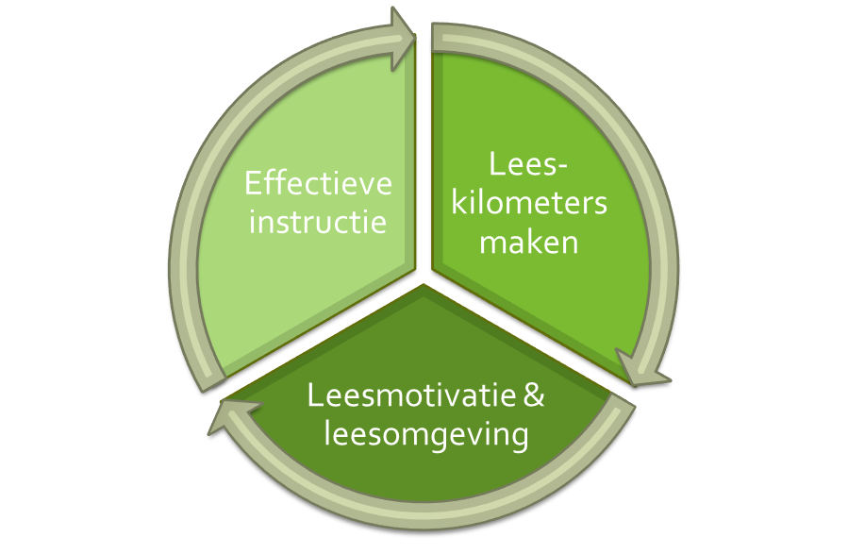
Leesprobleem of dyslexie?
Goed leesonderwijs (100%)
Extra hulp van de leerkracht en ouders (25%)
EED-zorg (3,6%)
Speciale hulp op school en thuis (10%)
Niveau 4
Niveau 3
Niveau 2
Niveau 1

Slide 11
Stapelen
Ondersteuningsniveau 1
Ondersteuningsniveau 1+2
Ondersteuningsniveau 1+2+3

Slide 12
Handreiking NKD
Beschrijft wat verwacht wordt van scholen om de hardnekkigheid en achterstand aan te tonen op ondersteuningsniveau 2 en 3 op procesniveau en inhoudsniveau
Geschreven door een werkgroep vanuit NKD-BARD (aanbieders, samenwerkingsverband, EN, onderwijsveld), voorgelegd aan OCW
Doelgroepen:
- Scholen (leerkrachten, RT-ers en IB-ers)
- SWV’s (vertaalslag basisondersteuning)
- Zorgaanbieders (toetsen dossier en pre-advies)
- Besturen (beoordelen kwaliteit basisondersteuning)
- Gemeenten (toetsing dossier, monitoren kwaliteit van zorg)

Slide 13
Sleutelbegrippen
Normatief en suggesties: Aan de hand van de normatieve criteria kunnen scholen zelf bepalen of de aanpak die zij inzetten voldoet voor het betreffende zorgniveau
Beredeneerd aanbod: Er is omschreven wat de normatieve criteria voor deze hulp zijn op niveau 2 en 3, maar het is de taak en verantwoordelijkheid van de leerkracht (eventueel in samenwerking met de intern begeleider) een weloverwogen, beredeneerd aanbod voor de leerling samen te stellen
Transparant en navolgbaar: Bij het beschrijven van de geboden hulp gaat het er nadrukkelijk om dat de gemaakte, inhoudelijke keuzes navolgbaar en transparant worden verantwoord. Het gaat daarbij om welke aanpak gekozen wordt, waarom en wat het verwachte resultaat is. Het gebruikte materiaal staat ten dienste aan die keuzes

Slide 14
1 Het criterium van achterstand aantonen
Normatief: door genormeerde en gevalideerde toetsinstrumenten op hoofdmeetmomenten.
Een leerling komt voor vergoede zorg in aanmerking als de volgende scores worden behaald:
• Lezen: V-(min)score of E-score (laagste 10%) of
• Lezen: V-score of lage D-score (laagste 20%) én Spelling: V-(min)score of E-score (laagste 10%)
Zie NKD: stappenplan voor een groepsaanpak bij aanvang van het leesonderwijs in groep 3/4.
In figuur 2a, 2b en 2c wordt dit op leerlingniveau geconcretiseerd.

Slide 17
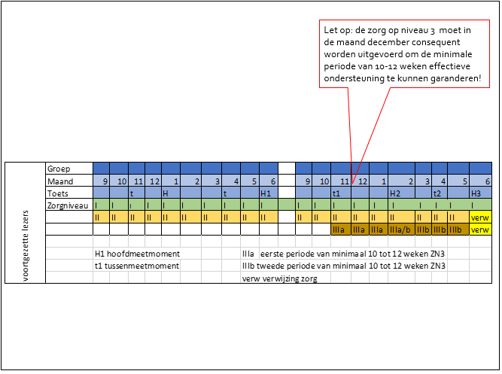

Slide 18
2 Criterium van hardnekkigheid aantonen.
Normatieve omschrijving ondersteuningsniveau 2 voor lezen en spelling
Begeleiding met extra, aangepaste instructie en begeleide inoefening
NB. Herhaling van de instructie aan de instructietafel is niet voldoende voor ondersteuningsniveau 2.
meer instructie, meer leertijd en meer oefentijd
aangepaste instructie in kleinere stappen
extra feedback
aanvullende materialen uit de lees- en spellingmethode
eventueel materiaal uit andere methodes.
evaluatie na 10 tot 12 weken.

Slide 19
Normatieve omschrijving ondersteuningsniveau 3 voor lezen
zeer intensieve begeleiding met een aanvullend leesprogramma of verdere intensivering vanuit de leesmethode
systematisch en gestructureerde methodiek gericht op ontwikkeling van de hiaten
3 x 20 minuten (of in ieder geval in totaal 60 minuten)
uitgevoerd of ondersteund door zorgspecialist
individueel of in een groepje van maximaal vier leerlingen Bij groepen goed beschrijven hoe er wordt gestimuleerd
hulp gericht op de hiaten in de ontwikkeling van vaardigheden van de individuele leerling
vanuit een kwalitatieve en kwantitatieve analyse van het leesgedrag (nulmeting met niet-methodegebonden toetsen)
handelingsplan voldoet aan de in het kader op pagina 11 omschreven criteria

Slide 20
Normatieve omschrijving ondersteuningsniveau 3 voor spelling:
zeer intensieve begeleiding met een aanvullend spellingprogramma of verdere intensivering vanuit de spellingmethode
systematisch en gestructureerde methodiek gericht op ontwikkeling van de hiaten
3 x 20 minuten (of in ieder geval in totaal 60 minuten)
uitgevoerd of ondersteund door zorgspecialist
individueel of in een groepje van maximaal vier leerlingen (Bij groepen goed beschrijven hoe er wordt gestimuleerd)
hulp gericht op de hiaten in de ontwikkeling van vaardigheden van de individuele leerling
vanuit een kwalitatieve en kwantitatieve analyse van het spellinggedrag (nulmeting met niet-methodegebonden toetsen)
handelingsplan voldoet aan de in het kader op pagina 11 omschreven criteria

Slide 21
Wie mag de begeleiding geven op ondersteuningsniveau 3?
leesspecialist (bevoegd leerkracht met aanvullende opleiding: o.a. master SEN, basiscursus leesspecialist CED-Groep, leergang leescoach en leesspecialist CPS)
remedial teacher
intern begeleider
leerkracht, onder leiding van één van bovengenoemde specialisten
onderwijsassistent, mits de inhoud en wijze van aanbieden van de begeleiding nauwkeurig beschreven is en een specialist betrokken is bij het opstellen van het behandelplan en het volgen van de ontwikkeling gedurende de interventie
Wanneer de school dit niet kan bieden, kan dit ingevuld worden door een externe partij, (RT-er of logopedist met specialisatie dyslexie. (basisschool betaalt en is verantwoordelijk.)

Slide 22
Wie mag de begeleiding niet geven?
• Leesouder
• Oudere leerling/leesmaatje
• Onderwijsassistent die niet wordt begeleid door een leesspecialist, RT-er of IB-er.
• Leerkracht die niet wordt begeleid door een leesspecialist, RT-er of IB-er.
M.u.v. Bouw

Slide 23
Werkgroep Dyslexie-Onderwijs
Invulling ib-bijeenkomst op 24 sept.2018
Uitwisseling
Inhoud:
Handreiking
“Invulling zorgniveau 2 en 3”
Binnenhalen ideeën
Opening
Agenda
Mededelingen:
-Monitor 2017
Proces:
Leesdossier
Kennisdelen:
Hoogbegaafdheid

Slide 24
Werkgroep Dyslexie-Onderwijs
Invulling ib-bijeenkomst op 24 sept.2018
Uitwisseling: Redzaamheids-
lezen
Inhoud:
Handreiking
“Invulling zorgniveau 2 en 3”
Binnenhalen ideeën
Opening
Agenda
Mededelingen:
-Monitor 2017
Proces:
Leesdossier
Kennisdelen:
Hoogbegaafdheid

Slide 25
Bedankt voor je aanwezigheid en inbreng! Tot 12 juli 2018, 8.30-10.30 uur

